Slide 1


Slide 2

تنظيم حصص الأسبوع
اليوم 1 -
استماع وتحدث .
قراءة : قراءة حرف الهاء مع التنوين .
رسم الحرف مع التنوين ـــــ نقل .
معجم.
استماع وتحدث.
قراءة : تعرف حرف الشين مع الحركات القصيرة والطويلة.
خط : رسم الحرف مع الحركات القصيرة والطويلة.
استماع وتحدث .
قراءة : دمج .
إملاء .
استماع وتحدث.
قراءة : قراءة حرف الشين مع التنوين.
خط : رسم الحرف مع التنوين.
استماع وتحدث .
قراءة : أراجع ما تعلمته.
إنتاج كتابي .
استماع وتحدث.
قراءة : قراءة حرف الهاء مع الحركات القصيرة والطويلة.
خط : رسم الحرف الحركات القصيرة والطويلة .

Slide 3








هيكلة حصة اليوم
-01افتتاح الحصة
الترحيب وتدبير السلوك .
أنشطة اعتيادية: إملاء.
كلمات بصرية: الجمعة – السبت – ماي – يونيو – صباحا – مساء
-02معجم
الصحة والنظافة:
مريض – طبيبة – زكام – تفحص – دواء – يتناول
-03استماع وتحدث
حكاية: احذر البحرة
التوقع ــــــ التسميع ــــــ التحقق.
04-قراءة / كتابة
قراءة حرف الشين مع الحركات القصيرة والطويلة.
رسم الحرف معزولا ومع الحركات القصيرة والطويلة.

Slide 4

عند نهاية الحصة
على الأقل 80 %من المتعلمين سيكونون قادرين على:
تعرف مفردات معجم الصحة والنظافة والحماية من الأخطار؛
تعرف المضمون العام للحكاية؛
قراءة مقاطع وكلمات تتضمن حرف الشين مع الحركات القصيرة والطويلة؛
رسم حرف الشين معزولا ومع الحركات القصيرة والطويلة.

Slide 5


افتتاح الحصة
افتتاح الحصة
الترحيب وتدبير السلوك
أنشطة اعتيادية:
إملاء: كي – حٌ - تَحْكي - كوخٌ
كلمات بصرية : الجمعة – السبت – ماي – يونيو – صباحا – مساء

Slide 6



مرحبا بكم، سننطلق في حصة اللغة العربية.
اختــتام الحــصة
قراءة/ كتابة
استـماع وتحدث
معــــــــــجم
افتتاح الحصة

Slide 7


قبل أن نبدأ حصة اليوم سأذكركم بشروط الحصول على نجمة التميز.
اختــتام الحــصة
قراءة/ كتابة
استـماع وتحدث
معــــــــــجم
افتتاح الحصة
أُنْصِتُ وأَنْتَبِهُ جَيِّداً للدَّرْسِ.
دونَ أَنْ أَقِفَ، أَرْفَعُ أُصْبُعي لِلْإجابَةِ.

Slide 8



ضعوا اللوحة والكراسة في القمطر.
اختــتام الحــصة
قراءة/ كتابة
استـماع وتحدث
معــــــــــجم
افتتاح الحصة

Slide 9






يتم تعويض النشاط الاعتيادي الخاص بقراءة لوحة المقاطع بنشاط اعتيادي خاص بالإملاء ؛
يطلب من المتعلمين، في نهاية كل حصة، قراءة كلمات الصفحة المخصصة للحرف مع نقل هذه الكلمات على دفتر الواجبات المنزلية؛
يمر الأستاذ سريعا بين الصفوف في بداية كل حصة لمراقبة إنجاز الواجب المنزلي (نقل الكلمات)؛
يملي الأستاذ على المتعلمين في بداية كل حصة مقطعين وكلمتين من الكلمات التي نقلها المتعلمون كواجب منزلي في الحصة السابقة؛
يتم نشاط الإملاء في بداية كل حصة على الألواح ويتم التصحيح وتقديم التغذية الراجعة في حينه؛
بالنسبة للوحة المقاطع فيتم الاستمرار في تعبئتها في نهاية كل حصة بالحرف الجديد ثم قراءتها قبل ختام الحصة كما ينصح بتعويد المتعلمين على قراءة لوحة المقاطع في أي وقت متاح.

Slide 10


خذوا الألواح سأملي عليكم مقاطع وكلمات (يملي الأستاذ على المتعلمين، تباعا، مقطعين وكلمتين – المكتوبة في الشريحة الانتقالية الخاصة بافتتاح الحصة - مع التصحيح على السبورة والألواح)
اختــتام الحــصة
قراءة/ كتابة
استـماع وتحدث
معــــــــــجم
افتتاح الحصة

Slide 11
بِدايَةً؛ ستتعلمون قراءة مجموعة من الكلمات.
اختــتام الحــصة
قراءة/ كتابة
استـماع وتحدث
معــــــــــجم
افتتاح الحصة
ماي
اَلسَّبْتُ
اَلْجُمُعَةُ
مَساءً
صَباحاً
يونْيو

Slide 12
الاثنين . رَدِّدوا: الجمعة - الثلاثاء. رددوا: السبت
اختــتام الحــصة
قراءة/ كتابة
استـماع وتحدث
معــــــــــجم
افتتاح الحصة
اَلسَّبْتُ
اَلْجُمُعَةُ

Slide 13
يناير . رَدِّدوا: ماي - فبراير. رددوا: يونيو
اختــتام الحــصة
قراءة/ كتابة
استـماع وتحدث
معــــــــــجم
افتتاح الحصة
يونْيو
ماي

Slide 14
أمامَ . رَدِّدوا: صباحا - خلف. رددوا: مساء
اختــتام الحــصة
قراءة/ كتابة
استـماع وتحدث
معــــــــــجم
افتتاح الحصة
مَساءً
صَباحاً

Slide 15
نَقرأ معا. رددوا معي.
اختــتام الحــصة
قراءة/ كتابة
استـماع وتحدث
معــــــــــجم
افتتاح الحصة
ماي
اَلسَّبْتُ
اَلْجُمُعَةُ
مَساءً
صَباحاً
يونْيو

Slide 16

مـــعــجـــم
2
معجم
الصحة والنظافة والحماية من الأخطار:
مريض – طبيبة – زكام – تفحص – دواء – يتناول

Slide 17
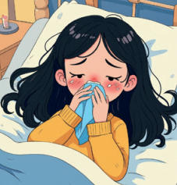
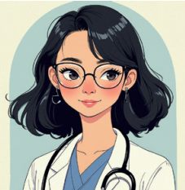
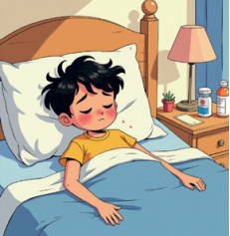
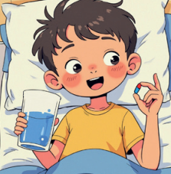


انتبهوا الآن. سوف نتعلم كلمات جديدة، سنستعملها للتحدث عن المحافظة على جسمنا وصحتنا.
اختــتام الحــصة
قراءة/ كتابة
استـماع وتحدث
معــــــــــجم
افتتاح الحصة

Slide 18
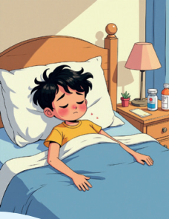
كيف هو الولد؟ يمكن للمتعلمين استعمال اللغة الأم للتعبير عن الكلمة.
اختــتام الحــصة
قراءة/ كتابة
استـماع وتحدث
معــــــــــجم
افتتاح الحصة

Slide 19

الولدُ مريضٌ ـــ مريض. رَدِّدوا : مريض.
اختــتام الحــصة
قراءة/ كتابة
استـماع وتحدث
معــــــــــجم
افتتاح الحصة
مَـريـض

Slide 20
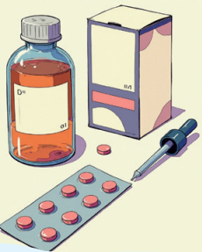
ما هذا؟ يمكن للمتعلمين استعمال اللغة الأم للتعبير عن الكلمة.
اختــتام الحــصة
قراءة/ كتابة
استـماع وتحدث
معــــــــــجم
افتتاح الحصة

Slide 21
هذا دواءٌ. دواءٌ. رَدِّدوا : دواءٌ.
اختــتام الحــصة
قراءة/ كتابة
استـماع وتحدث
معــــــــــجم
افتتاح الحصة
دَواء

Slide 22
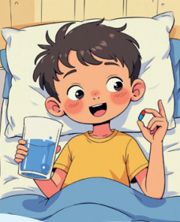
ماذا يفعل الولد؟ يمكن للمتعلمين استعمال اللغة الأم للتعبير عن الكلمة.
اختــتام الحــصة
قراءة/ كتابة
استـماع وتحدث
معــــــــــجم
افتتاح الحصة

Slide 23
يتناول الولد الدواءَــــ يتناولُ ــــ رَدِّدوا: يتناولُ.
اختــتام الحــصة
قراءة/ كتابة
استـماع وتحدث
معــــــــــجم
افتتاح الحصة
يَـتَـنـاوَلُ

Slide 24
يتناولُ المريضُ الدواءَ. رددوا: يتناولُ المريض الدواءَ.
اختــتام الحــصة
قراءة/ كتابة
استـماع وتحدث
معــــــــــجم
افتتاح الحصة

Slide 25
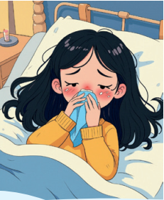
مِمَّ تشكو الفتاةُ؟ يمكن للمتعلمين استعمال اللغة الأم للتعبير عن الكلمة.
اختــتام الحــصة
قراءة/ كتابة
استـماع وتحدث
معــــــــــجم
افتتاح الحصة

Slide 26
تشكو الفتاة من الزكاة. زُكامٌ. رَدِّدوا : زُكامٌ.
اختــتام الحــصة
قراءة/ كتابة
استـماع وتحدث
معــــــــــجم
افتتاح الحصة
زُكـام

Slide 27
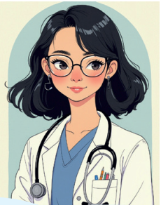
من هذه؟ يمكن للمتعلمين استعمال اللغة الأم للتعبير عن الكلمة.
اختــتام الحــصة
قراءة/ كتابة
استـماع وتحدث
معــــــــــجم
افتتاح الحصة

Slide 28
هذه طبيبةٌ. طبيبةٌ. رَدِّدوا: طبيبةٌ.
اختــتام الحــصة
قراءة/ كتابة
استـماع وتحدث
معــــــــــجم
افتتاح الحصة
طَـبـيـبَـة

Slide 29
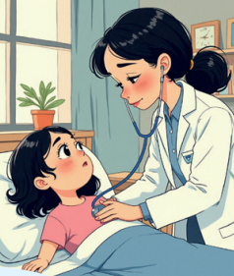
ماذا تفعل الطبيبة؟ يمكن للمتعلمين استعمال اللغة الأم للتعبير عن الكلمة.
اختــتام الحــصة
قراءة/ كتابة
استـماع وتحدث
معــــــــــجم
افتتاح الحصة

Slide 30
تفحصُ الطبيبةُ الفتاةَ. تفحص. رَدِّدوا : تفحص.
اختــتام الحــصة
قراءة/ كتابة
استـماع وتحدث
معــــــــــجم
افتتاح الحصة
تَـفْـحَصُ

Slide 31
رددوا: الفتاةُ مصابَةٌ بالزُّكامِ. رددوا: تفحصُ الطبيبةُ الفتاةَ.
اختــتام الحــصة
قراءة/ كتابة
استـماع وتحدث
معــــــــــجم
افتتاح الحصة

Slide 32
الآن سوف نراجع الكلمات التي تعرفنا عليها. أنا أشير وأنت تقول.
اختــتام الحــصة
قراءة/ كتابة
استـماع وتحدث
معــــــــــجم
افتتاح الحصة

Slide 33
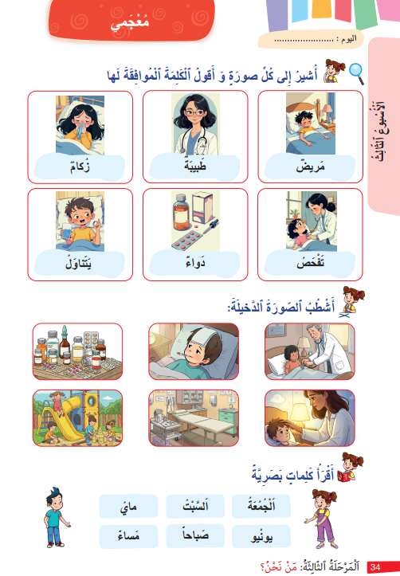
خذوا الكراسة ص 34.
اختــتام الحــصة
قراءة/ كتابة
استـماع وتحدث
معــــــــــجم
افتتاح الحصة

Slide 34

ستنجزون تمرين: أنا أشير وأنت تقول «في ثنائيات».
اختــتام الحــصة
قراءة/ كتابة
استـماع وتحدث
معــــــــــجم
افتتاح الحصة
أَنْت تقول
أنا أشير
1
2

Slide 35

كل واحد يشير إلى الصورة وصديقه يقول الكلمة المناسبة لها.
اختــتام الحــصة
قراءة/ كتابة
استـماع وتحدث
معــــــــــجم
افتتاح الحصة

Slide 36

استماع وتحدث
3
استماع وتحدث
حكاية احذر البحيرة:
التوقع ـــــ التسميع ـــــ التحقق.

Slide 37

الآن سوف نستمع لحكاية جديدة. بداية سنتوقع ما سيحدث في الحكاية.
اختــتام الحــصة
قراءة/ كتابة
استـماع وتحدث
معــــــــــجم
نشاط اعتيادي

Slide 38

عنوان حكايتنا اليوم هو: احذر البحيرة. رددوا جميعا: احذر البحيرة.
اختــتام الحــصة
قراءة/ كتابة
استـماع وتحدث
معــــــــــجم
نشاط اعتيادي

Slide 39
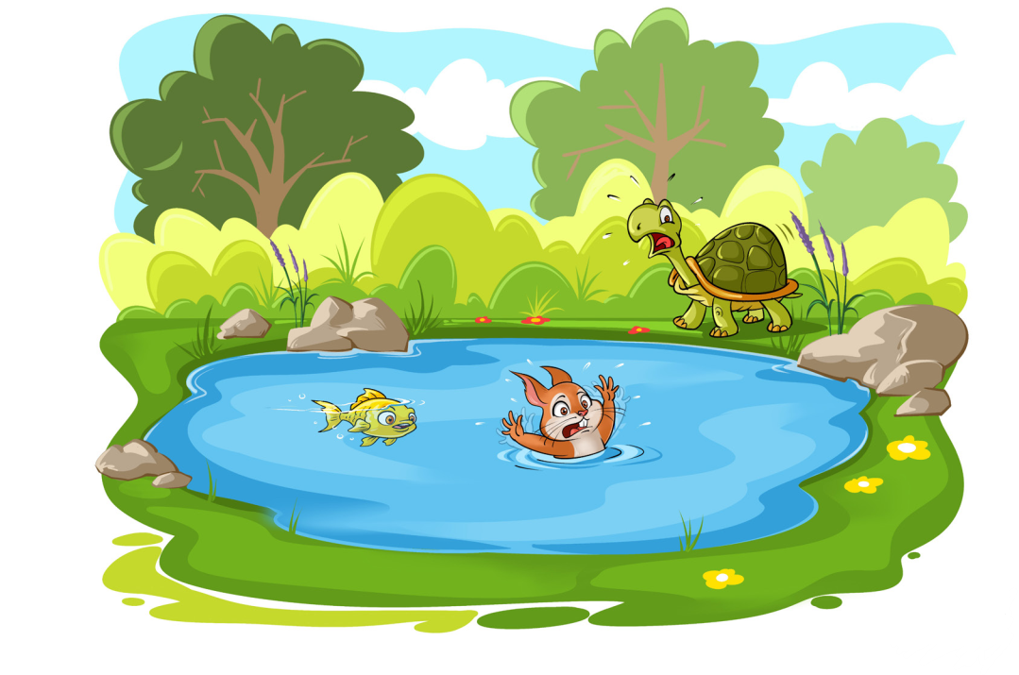
لاحظوا الصورة وتوقعوا ما ستفعله السمكة؟
اختــتام الحــصة
قراءة/ كتابة
استـماع وتحدث
معــــــــــجم
نشاط اعتيادي

Slide 40
  من له نفس التوقع؟
اختــتام الحــصة
قراءة/ كتابة
استـماع وتحدث
معــــــــــجم
نشاط اعتيادي

Slide 41
  من له توقع لم يذكر بعد؟
اختــتام الحــصة
قراءة/ كتابة
استـماع وتحدث
معــــــــــجم
نشاط اعتيادي

Slide 42
لا تنسوا توقعاتكم سوف نتحقق منها بعد الاستماع إلى الحكاية. أريدكم أن تنصتوا جيدا.
اختــتام الحــصة
قراءة/ كتابة
استـماع وتحدث
معــــــــــجم
نشاط اعتيادي

Slide 43

تسميع أول بدون صور. 
اختــتام الحــصة
قراءة/ كتابة
استـماع وتحدث
معــــــــــجم
نشاط اعتيادي
«بَعْدَ تَناوُلِ فَطورِهِما، خَرَجَتِ السُّلَحْفاةُ جوجو تَلْعَبُ مَعَ صَديقِها السِّنْجابِ لولي في الْحَديقَةِ الْخَضْراءِ الْكَبيرَةِ.
وَبَيْنَما هُما يَرْكُضانِ خَلْفَ الْفَراشاتِ الْجَميلَةِ، رَأَوْا بُحَيرَةً زَرْقاءَ صَغيرَةً.
تَوَقَّفَتِ السُّلَحْفاةُ جوجو وَنادَتِ السِّنْجابَ لولي: هَيّا بِنا نَلْعَبُ قُرْبَ الْبُحَيْرَةِ، فَحَوْلَها أَزْهارٌ كَثيرَةٌ.
تَراجَعَ "السِّنْجابُ إِلى الْخَلْفِ قائِلاً:
- لا، لَنْ أَلْعَبَ هُناكَ، فأُمّي حَذَّرَتْنا مِنَ الِاقْتِرابِ مِنَ الْمِياهِ!
لا تَخَفْ يا لولي فَأَنا مَعَكَ، أَحْميكَ مِنْ كُلِّ خَطَرٍ!

Slide 44
تسميع أول بدون صور.
اختــتام الحــصة
قراءة/ كتابة
استـماع وتحدث
معــــــــــجم
نشاط اعتيادي
اِقْتَرَبَ الصَّديقانِ مِنَ الْبُحَيْرَةِ، فَانْزَلَقَ ذو الذَّيْلِ الطَّويلِ وَسَقَطَ في الْمِياهِ.
وَما إِنْ أَحاطَتِ الْمِياهُ بِجَسَدِهِ حَتّى شَعَرَ بِالْفَزَعِ، فَأَخَذَ يصْرُخُ: سَأَغْرَقُ سَأَغْرَقُ.

Slide 45
تسميع أول بدون صور .
اختــتام الحــصة
قراءة/ كتابة
استـماع وتحدث
معــــــــــجم
نشاط اعتيادي
سَمِعَتْهُ سَمَكَةٌ كانَتْ تَسْبَحُ في الْبُحَيْرَةِ، فَأَسْرَعَتْ نَحْوَهُ قائِلَةً:
- اِهْدَأْ يا صَغيري وَلا تَخَفْ! سَأَحْمِلُكَ عَلى ظَهْري وَأُخْرِجُكَ مِنَ الْبُحَيْرَةِ.
حَمَلَتِ السَّمَكَةُ السِّنْجابَ لولي عَلى ظَهْرِها وَوَضَعَتْهُ عَلى جانِبِ الْبُحَيْرَةِ.
وَما إِنْ وَضَعَ السِّنْجابُ قَدَمَيْهِ عَلى الْأَرْضِ، حَتّى أَخَذَ جِسْمُه يَرْتَعِشُ مِنَ الْبَرْدِ.

Slide 46
تسميع أول بدون صور. 
اختــتام الحــصة
قراءة/ كتابة
استـماع وتحدث
معــــــــــجم
نشاط اعتيادي
قالَت السَّمَكَةُ:
- لا تَلْعَبْ يا صَغيري قُرْبَ الْبُحَيْرَةِ، فَفيها أَخْطارٌ كَثيرةٌ!
ثُمَّ الْتَفَتَتْ إِلى السُّلَحْفاةِ جوجو قائِلةً:
- أَيَّتُها السُّلَحْفاةُ، لا تَصْطَحِبي صَديقَكِ لِلَّعِبِ قُرْبَ الْبُحَيْرَةِ مَرَّةً أُخْرى، فَالسَّناجيبُ لا تَسْتَطيعُ السِّباحَةَ في الْمِياهِ مِثْلَكِ.
- أَعْتَذِرُ مِنْكَ يا لولي، نَسيتُ أَنَّ الْمَكانَ خَطِرٌ عَلَيْكَ.
- الآن رافِقي صَديقَكِ إِلى الْمَنْزِلِ بِسُرْعَةٍ، حَتّى لا يُصابَ بِالزُّكامِ ويُصْبِحَ مَريضاً!
شَكَرَ الصَّديقانِ السَّمَكَةَ الطَّيِّبَةَ، ثُمَّ تَوَجَّها نَحْوَ بَيْتِهِما، لِيُخْبِرا والِدَتَيْهِما بِمُغامَرَتِهِما الْجَديدَةِ.

Slide 47


تسميع ثان عبر فيديو الحكاية. 
اختــتام الحــصة
قراءة/ كتابة
استـماع وتحدث
معــــــــــجم
نشاط اعتيادي

Slide 48
  بعد الاستماع إلى الحكاية؛ من كان توقعه صحيحا؟ إذن ماذا فعلت السمكة؟
اختــتام الحــصة
قراءة/ كتابة
استـماع وتحدث
معــــــــــجم
نشاط اعتيادي

Slide 49

وقت النجمة الآن. الفائز بنجمة الاستماع هو (هي) ..... صفقوا له (لها).
اختــتام الحــصة
قراءة/ كتابة
استـماع وتحدث
معــــــــــجم
افتتاح الحصة

Slide 50
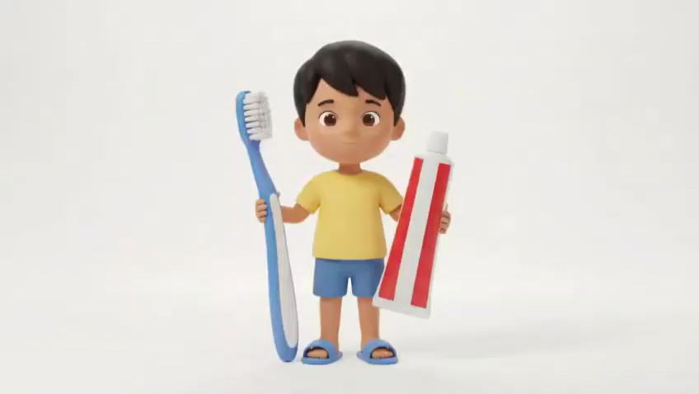
قفوا، لنردد أنشودة أغسل أسناني.
اختــتام الحــصة
قراءة/ كتابة
استـماع وتحدث
معــــــــــجم
افتتاح الحصة

Slide 51

قراءة كتابة
4
قراءة / كتابة
قراءة حرف الشين مع الحركات القصيرة والطويلة.
رسم الحرف معزولا ومع الحركات القصيرة والطويلة.

Slide 52
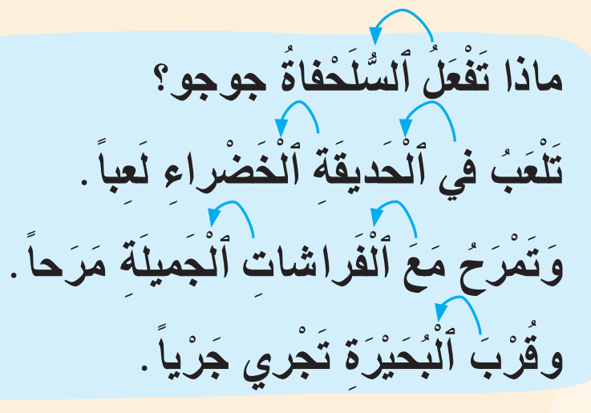
سنقرأ معا نص القراءة المشتركة. سأقرأ النص جملة جملة باسترسال وأنتم ترددون بعدي جماعة.
اختــتام الحــصة
قراءة/ كتابة
استـماع وتحدث
معــــــــــجم
افتتاح الحصة

Slide 53

ضيفنا اليوم هو حرف الشين. في كلمة شجرة أسمع الصوت [ش]. رددوا: ش
اختــتام الحــصة
قراءة/ كتابة
استـماع وتحدث
معــــــــــجم
افتتاح الحصة
ش

Slide 54


سنحدد الكلمات التي نسمع فيها الصوت [ش] في آخر الكلمة. سأقول كل كلمتين مرتين. أنصتوا جيدا.
اختــتام الحــصة
قراءة/ كتابة
استـماع وتحدث
معــــــــــجم
افتتاح الحصة
ش

Slide 55


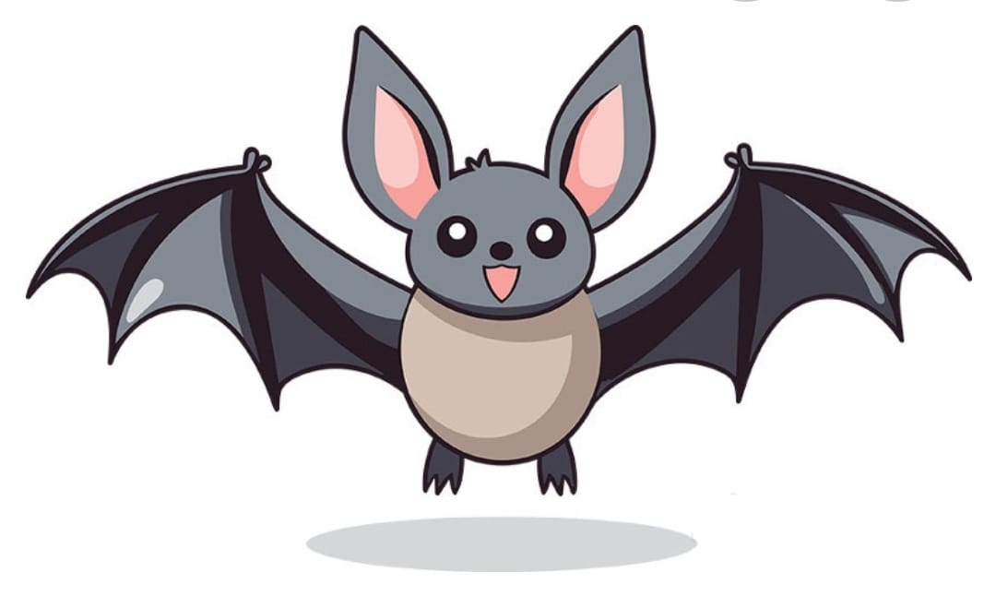
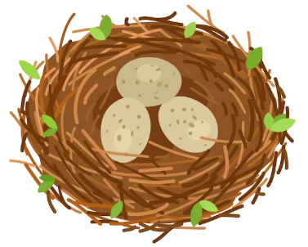

عُشٌّ ــــ حُفّاشٌ ـــ شَمْسٌ – ريشٌ
اختــتام الحــصة
قراءة/ كتابة
استـماع وتحدث
معــــــــــجم
افتتاح الحصة

Slide 56
أرى حرف الشين. رددوا: حرف الشين ـــــ حرف الشين.
اختــتام الحــصة
قراءة/ كتابة
استـماع وتحدث
معــــــــــجم
افتتاح الحصة
ش

Slide 57
من يمر ليشير لحرف الشين؟ هذا حرف الشين. رددوا: حرف الشين. ما هو الحرف الذي يشبهه؟
اختــتام الحــصة
قراءة/ كتابة
استـماع وتحدث
معــــــــــجم
افتتاح الحصة
خ | ح | ج | ث | ت | ب | أ
ص | ش | س | ز | ر | ذ | د
ق | ف | غ | ع | ظ | ط | ض
ي | و | هـ | ن | م | ل | كـ

Slide 58
سنتعرف الآن كتابات حرف الشين ــــ لاحظواـ الشين في بداية الكلمة كما في حصان.
اختــتام الحــصة
قراءة/ كتابة
استـماع وتحدث
معــــــــــجم
افتتاح الحصة
شَـجَرَةٌ
شــ

Slide 59
الشين في وسط الكلمة ــــ كما في خشب.
اختــتام الحــصة
قراءة/ كتابة
استـماع وتحدث
معــــــــــجم
افتتاح الحصة
خَـشَــبٌ
ــشـــ

Slide 60
الشين في نهاية الكلمة ــــ كما في كلمة ريش. و كما في كلمة حفاش.
اختــتام الحــصة
قراءة/ كتابة
استـماع وتحدث
معــــــــــجم
افتتاح الحصة
ريـشٌ
ــش
خُفّاشٌ
ش

Slide 61
رددوا: حرف الشين في بداية الكلمة ـــــ حرف الشين في وسط الكلمة ـــــ حرف الشين في نهاية الكلمة.
اختــتام الحــصة
قراءة/ كتابة
استـماع وتحدث
معــــــــــجم
افتتاح الحصة
ش
ــش
ــشــ
شــ

Slide 62


الآن سأكتب على سبورة الكتابة، حرف الشين في بداية الكلمة مع وصف مساره. تابعوا معي.
اختــتام الحــصة
قراءة/ كتابة
استـماع وتحدث
معــــــــــجم
افتتاح الحصة
شــ

Slide 63


الآن اكتبوا على الألواح حرف الشين في بداية الكلمة. ارفعوا الألواح ــــ صححوا.
اختــتام الحــصة
قراءة/ كتابة
استـماع وتحدث
معــــــــــجم
افتتاح الحصة
شــ

Slide 64
الآن سأكتب على سبورة الكتابة، حرف الشين في وسط الكلمة مع وصف مساره. تابعوا معي.
اختــتام الحــصة
قراءة/ كتابة
استـماع وتحدث
معــــــــــجم
افتتاح الحصة
ــشــ

Slide 65
اكتبوا على الألواح حرف الشين في وسط الكلمة. ارفعوا الألواح ــــ صححوا.
اختــتام الحــصة
قراءة/ كتابة
استـماع وتحدث
معــــــــــجم
افتتاح الحصة
ــشــ

Slide 66
الآن سأكتب على سبورة الكتابة، حرف الشين في آخر الكلمة مع وصف مساره. تابعوا معي.
اختــتام الحــصة
قراءة/ كتابة
استـماع وتحدث
معــــــــــجم
افتتاح الحصة
ش

Slide 67

اكتبوا على الألواح حرف الشين في آخر الكلمة. ارفعوا الألواح ــــ صححوا.
اختــتام الحــصة
قراءة/ كتابة
استـماع وتحدث
معــــــــــجم
افتتاح الحصة
ش

Slide 68
الآن سنتعلم كيف نقرأ حرف الشين. مع الحركات القصيرة والطويلة ــــ انتبهوا جيدا.
اختــتام الحــصة
قراءة/ كتابة
استـماع وتحدث
معــــــــــجم
افتتاح الحصة
ش

Slide 69




اختــتام الحــصة
قراءة/ كتابة
استـماع وتحدث
معــــــــــجم
افتتاح الحصة
أنا أقرأ وأنتم ترددون بعدي. مع الإشارة بحركات اليد.
شَـ
َ
شُـ
ُ
شـ
شِـ
ِ
شْـ
ْ

Slide 70
اختــتام الحــصة
قراءة/ كتابة
استـماع وتحدث
معــــــــــجم
افتتاح الحصة
من يقرأ؟ سأعين 4 منكم للقراءة. صديقكم يقرأ وأنتم ترددون بعده.
شَـ
َ
شُـ
ُ
شـ
شِـ
ِ
شْـ
ْ

Slide 71
اختــتام الحــصة
قراءة/ كتابة
استـماع وتحدث
معــــــــــجم
افتتاح الحصة
أنا أقرأ وأنتم ترددون بعدي. مع الإشارة بالحركات.
شا
ا
شى
ى
شـ
شو
و
شي
ي

Slide 72
اختــتام الحــصة
قراءة/ كتابة
استـماع وتحدث
معــــــــــجم
افتتاح الحصة
من يقرأ؟ سأعين 4 منكم للقراءة. صديقكم يقرأ وأنتم ترددون بعده.
شا
ا
شى
ى
شـ
شو
و
شي
ي

Slide 73
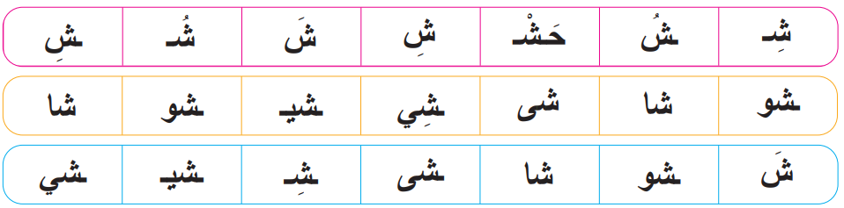
أقــــــرأ. تابعوا معي.
اختــتام الحــصة
قراءة/ كتابة
استـماع وتحدث
معــــــــــجم
افتتاح الحصة

Slide 74
من يقرأ؟ (خاص بالفئة د).
اختــتام الحــصة
قراءة/ كتابة
استـماع وتحدث
معــــــــــجم
افتتاح الحصة

Slide 75
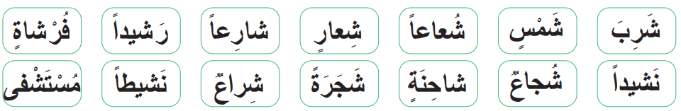
أقرأ. رددوا بعدي.
اختــتام الحــصة
قراءة/ كتابة
استـماع وتحدث
معــــــــــجم
افتتاح الحصة

Slide 76
من يقرأ؟ سأعين 4 منكم لقيادة القراءة.
اختــتام الحــصة
قراءة/ كتابة
استـماع وتحدث
معــــــــــجم
افتتاح الحصة

Slide 77
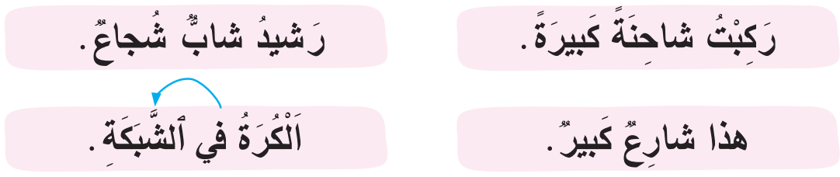
انتبهوا الآن سنتعلم كيف نقرأ الجمل.
اختــتام الحــصة
قراءة/ كتابة
استـماع وتحدث
معــــــــــجم
افتتاح الحصة

Slide 78
أبدأ أنا أولا. سأقرأ الجملة. أنا أقرأ وأنتم ترددون بعدي.
اختــتام الحــصة
قراءة/ كتابة
استـماع وتحدث
معــــــــــجم
افتتاح الحصة
رَكِبْتُ شاحِنَةً كَبيرَةً.

Slide 79

أنا أقرأ وأنتم ترددون بعدي.
اختــتام الحــصة
قراءة/ كتابة
استـماع وتحدث
معــــــــــجم
افتتاح الحصة
هذا شارِع كَبير.

Slide 80
الآن سنقرأ الجمل باسترسال، أنا أقرأ وأنتم ترددون بعدي.
اختــتام الحــصة
قراءة/ كتابة
استـماع وتحدث
معــــــــــجم
افتتاح الحصة

Slide 81
من يقرأ؟ سأعين 4 منكم لقيادة القراءة.
اختــتام الحــصة
قراءة/ كتابة
استـماع وتحدث
معــــــــــجم
افتتاح الحصة

Slide 82

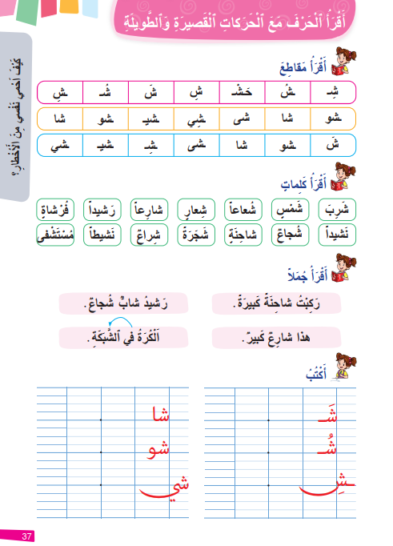
خذوا الكراسة الصفحة 37.
اختــتام الحــصة
قراءة/ كتابة
استـماع وتحدث
معــــــــــجم
افتتاح الحصة

Slide 83
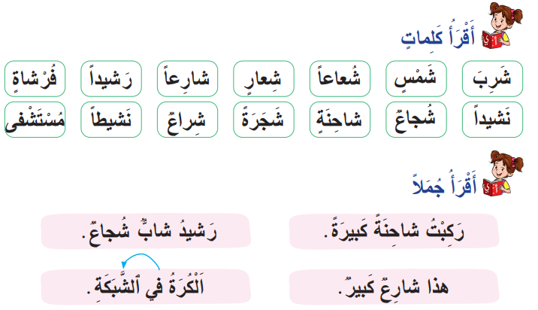

في ثنائيات ـــــ كل واحد منكم يقرأ الكلمات والجمل لزميله. سأمر بين الصفوف لأساعدكم.
اختــتام الحــصة
قراءة/ كتابة
استـماع وتحدث
معــــــــــجم
افتتاح الحصة

Slide 84
وقت النجمة الآن. الفائز بنجمة القراءة: ....
اختــتام الحــصة
قراءة/ كتابة
استـماع وتحدث
معــــــــــجم
افتتاح الحصة

Slide 85

قفوا، سنقوم بحركات.
اختــتام الحــصة
قراءة/ كتابة
استـماع وتحدث
معــــــــــجم
افتتاح الحصة

Slide 86
خذوا الكراسة الصفحة 37.
اختــتام الحــصة
قراءة/ كتابة
استـماع وتحدث
معــــــــــجم
افتتاح الحصة

Slide 87
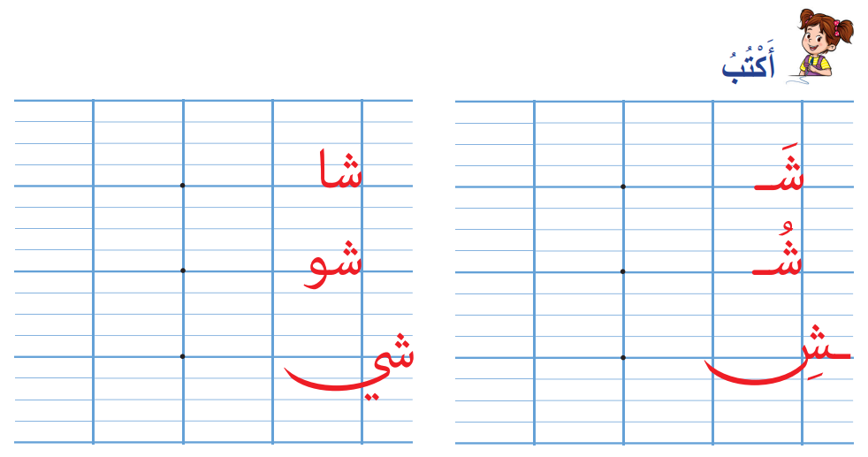
من يقرأ؟ اكتبوا مقاطع حرف الشين.
اختــتام الحــصة
قراءة/ كتابة
استـماع وتحدث
معــــــــــجم
افتتاح الحصة

Slide 88
خذوا دفاتر الكتابة. اكتبوا المقاطع. ( يرسم الأستاذ النموذج للمتعلمين المتعثرين على دفاترهم ).
اختــتام الحــصة
قراءة/ كتابة
استـماع وتحدث
معــــــــــجم
افتتاح الحصة
شي
شِــ
شا

Slide 89
وقت النجمة الآن. الفائز بنجمة الكتابة: .....
اختــتام الحــصة
قراءة/ كتابة
استـماع وتحدث
معــــــــــجم
افتتاح الحصة

Slide 90
اختــتام الحــصة
5
اختــتام الحــصة
ماذا تعلمتم اليوم؟
واجباتكم المنزلية.

Slide 91

تعلمنا اليوم كلمات جديدة، سنستعملها عند التحدث عن المحافظة على جسمنا وصحتنا.
من يذكرني بهذه الكلمات؟ 
اختــتام الحــصة
قراءة/ كتابة
استـماع وتحدث
معــــــــــجم
افتتاح الحصة

Slide 92


تعلمنا أيضا كيف نقرأ ونكتب حرف الشين. سنملأ سطر حرف الشين. من يقرأ ؟ (الفئة د).
اختــتام الحــصة
قراءة/ كتابة
استـماع وتحدث
معــــــــــجم
افتتاح الحصة

Slide 93

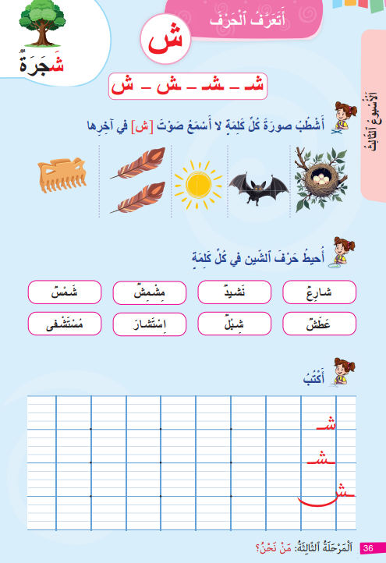
في البيت أنجزوا تمارين حرف الحاء على الكراسة ص 36.
اختــتام الحــصة
قراءة/ كتابة
استـماع وتحدث
معــــــــــجم
افتتاح الحصة

Slide 94
في البيت تدربوا على القراءة وانقلوا الكلمات ص 37 على دفاتركم، سأملي عليكم بعضا منها غدا.
اختــتام الحــصة
قراءة/ كتابة
استـماع وتحدث
معــــــــــجم
افتتاح الحصة

Slide 95


إلى الحصة القادمة.

Slide 96
بناء على إنجازات المتعلمين خلال الممارسة المستقلة
ما تقديرك لنسبة التحكم في هدف الدرس؟
تسجل النسبة على صفحة اليوم من مذكرة الأستاذ.

